Slide 1

Caratula.
Curso:
computación
Tema: tipos de mantenimiento.
María victoria Bran Boche
5to Bachillerato A
JM

Slide 2
Tipos de mantenimiento de una pc

Slide 3
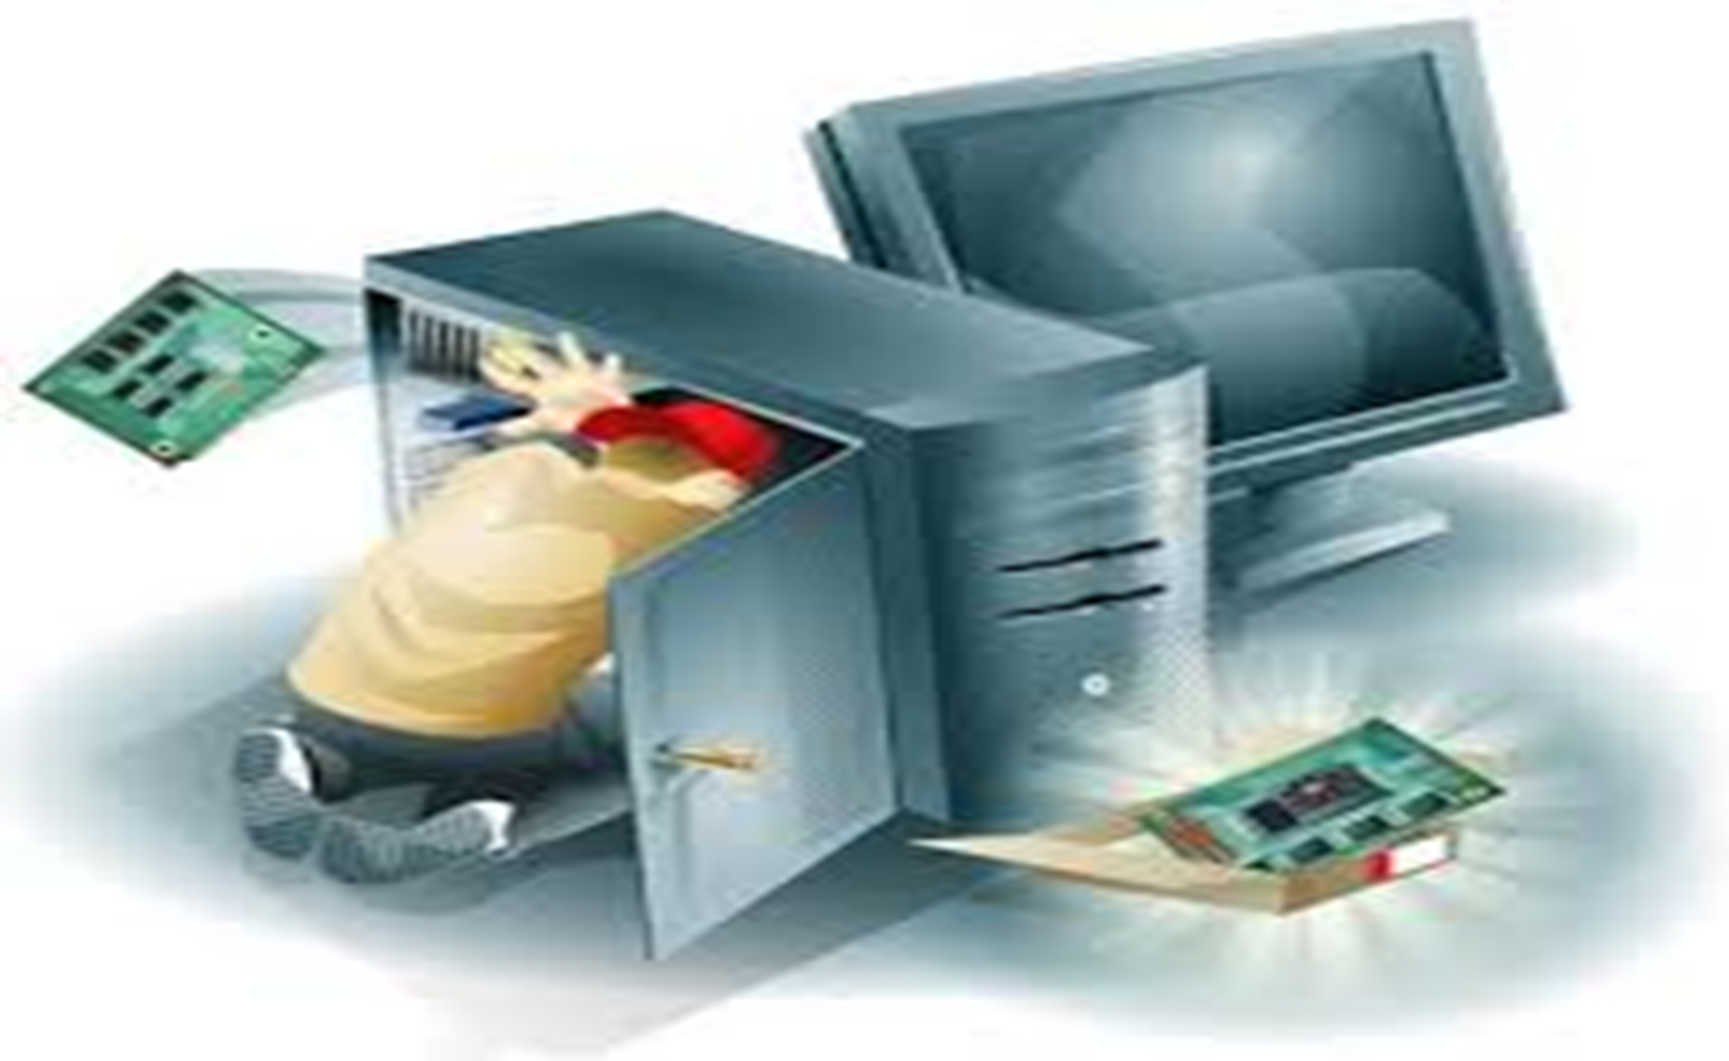
Mantenimiento deductivo
Consiste en la reparación de alguno de los componentes de la computadora, puede ser una soldadura pequeña, el cambio total de una tarjeta (sonido, video, SIMMS de memoria, entre otras), o el cambio total de algún dispositivo periférico como el ratón, teclado, monitor, etc.

Slide 4
Mantenimiento deductivo
Revisión de los recursos del sistema, memoria, procesador y disco duro.
En el ámbito operativo, la reconfiguración de la computadora y los principales programas
que utiliza.
· Optimización de la velocidad de desempeño de la computadora.
Revisión de la instalación eléctrica (sólo para especialistas).

Slide 5

Mantenimiento preventivo

Slide 6
mantenimiento preventivo
El mantenimiento preventivo consiste en crear un ambiente favorable para el sistema y conservar limpias todas las partes que componen una computadora. El mayor número de fallas que presentan los equipos es por la acumulación de polvo en los componentes internos, ya que éste actúa como aislante térmico.

Slide 7
Mantenimiento preventivo
Las partículas de grasa y aceite reduce la vida útil del sistema en general.
el polvo contiene elementos conductores que pueden generar cortocircuitos
la acumulación de polvo en los componentes internos,
El calor generado por los componentes no puede dispersarse adecuadamente porque esatrapado en la capa de polvo.

Slide 8

Mantenimiento correctivo
Resulta mucho más barato cambiar algún dispositivo que el tratar de repararlo pues muchas
veces nos vemos limitados de tiempo y con sobre carga de trabajo, además de que se necesitan
aparatos especiales para probar algunos dispositivos.

Slide 9
Mantenimiento correctivo
limpieza
reparación
ensamblaje

